Slide 1
Curso de Áudio - Aula 06
Comunidade Evangélica Unidade

Slide 2
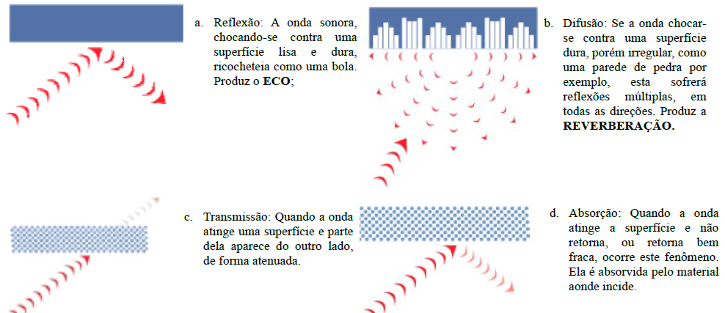
Acústica
A acústica de uma sala pode ser definida como a característica que ela tem de refletir, difundir, absorver e transmitir ondas sonoras geradas em seu interior.

Slide 3
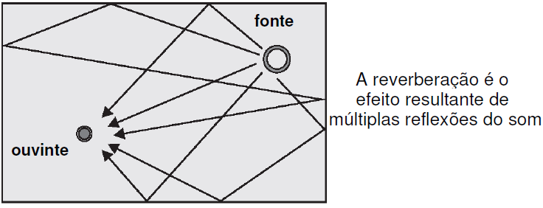
Reverberação
Múltiplas reflexões do som na superfície.
Sons chegam ao ouvinte em tempos e intensidades diferentes.
Ambiência.

Slide 4
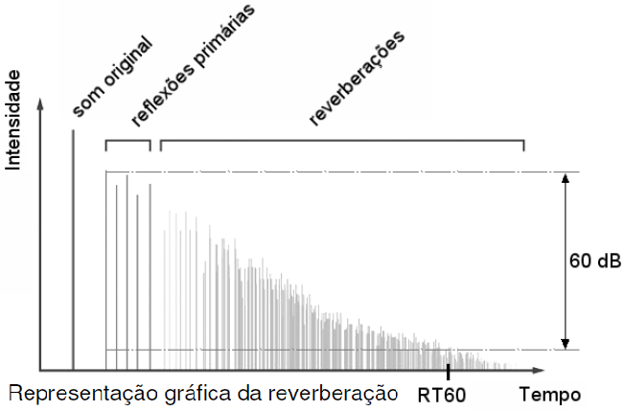
RT60
Tempo para que a intensidade das reflexões caia 60 dB.
Quanto maior RT60, mais reverberante é a sala.
Quanto menor o RT60, mais “morta” é a sala.

Slide 5
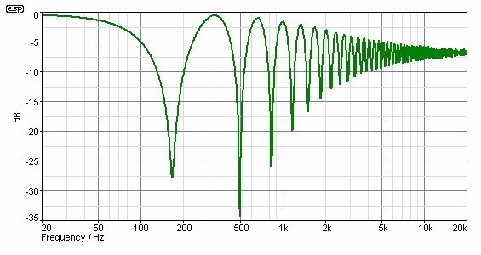
Comb Filter
Causado por atrasos variados no som que chega ao ouvinte.
A resposta de frequência parece um pente: picos regularmente espaçados.

Slide 6
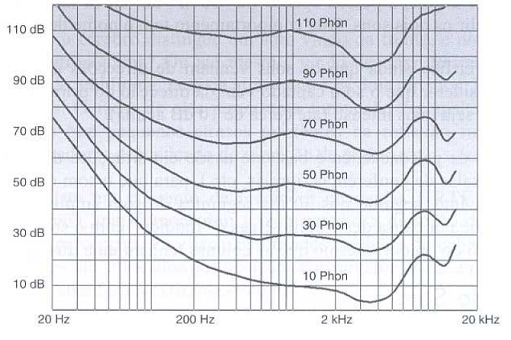
Mascaramento
Fenômeno psicoacústico, um estímulo sonoro se sobrepõe a outro.
Ouvido humano não tem a mesma sensibilidade para todas as frequências. Médio-agudo mais que grave e agudo.
Notes:
http://www.phys.unsw.edu.au/jw/hearing.html

